Slide 1
매입매출관리

Slide 2
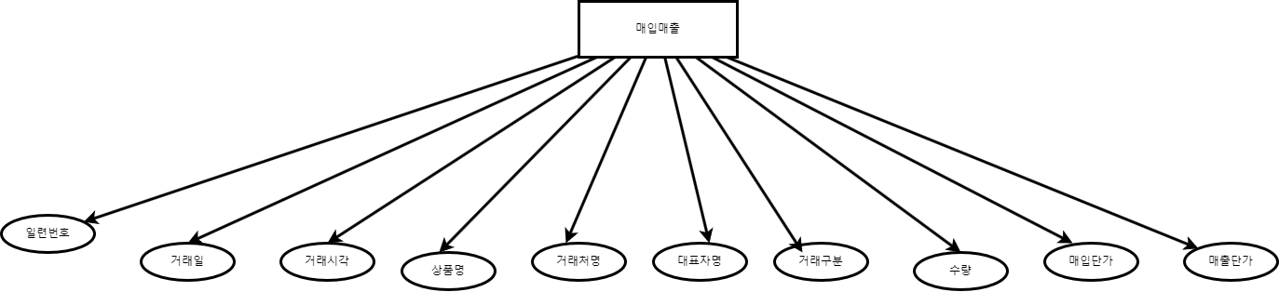

Slide 3
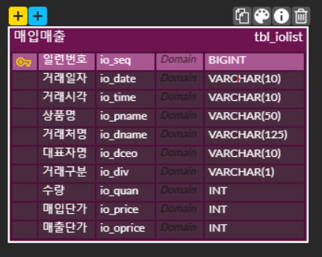
매입매출테이블 논리적/물리적 모델링

